Slide 1

Бюджетная терминология
Подготовили: Тодошева, Джадранова

Slide 2

форма образования и расходования фонда денежных средств, предназначенных для финансового обеспечения задач и функций государства и местного самоуправления.

Slide 3

Виды бюджета
По уровням
Местный
Региональный
Государственный

Slide 4

Федеральный бюджет
– это основополагающая казны любого государства, которая представляет собой систему взаимоотношений, основанных на императивных денежных средствах, являющихся неотъемлемой частью правительственных фондов
Под демографическим развитием понимается взаимодействие процессов длительной эволюции народонаселения и качественных сдвигов в его воспроизводстве за относительно короткие сроки.

Slide 5
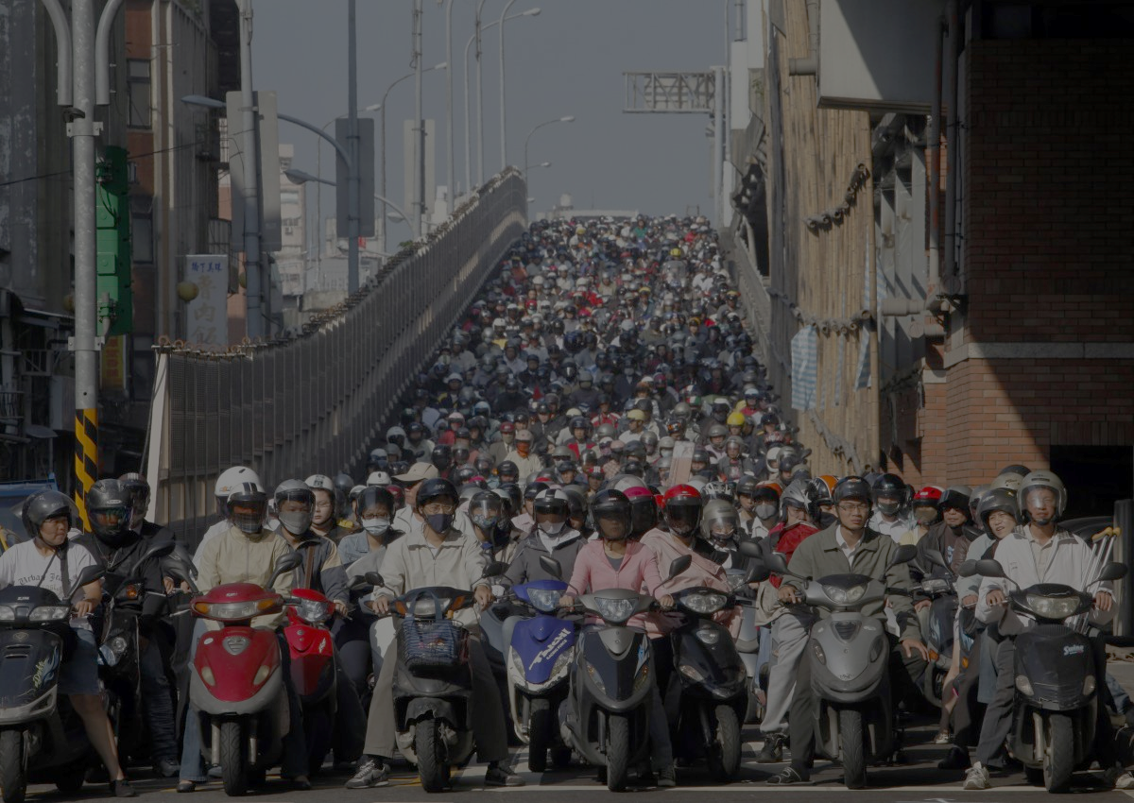
Региональный бюджет
– это группировка существующих и действующих денежных средств, нормативных актов, где указаны правила их пользования и взаимообмена, который применяется в платежных операциях по этим валютам.

Slide 6

Местный бюджет
– бюджет муниципального образования, формирование, утверждение и исполнение которого осуществляют органы местного самоуправления.

Slide 7

Бюджетная система РФ
— совокупность федерального бюджета, бюджетов субъектов РФ, местных бюджетов, бюджетов государственных внебюджетных фондов, основанная на экономических отношениях, государственном устройстве РФ и регулируемая нормами права.

Slide 8
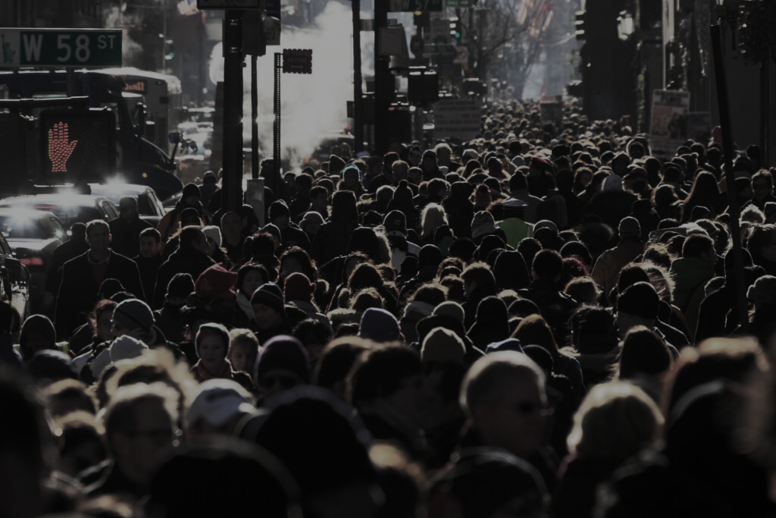
Социальные нормы
— показатели необходимой обеспеченности населения важнейшими жилищно-коммунальными, социально-культурными и другими услугами в натуральном и денежном выражении.

Slide 9

Бюджетный процесс
— регламентируемая нормами права деятельность органов государственной власти, органов местного самоуправления и участников бюджетного процесса по составлению и рассмотрению проектов бюджетов и государственных внебюджетных фондов, а также контролю за их исполнением.

Slide 10

Бюджетная ссуда
— бюджетные средства, предоставляемые другому бюджету на возвратной, безвозмездной или возмездной основах на срок не более шести месяцев в пределах одного финансового года.

Slide 11

Субвенция
— бюджетные средства, предоставляемые бюджету другого уровня бюджетной системы или юридическому лицу на безвозмездной и безвозвратной основах на осуществление целевых расходов.

Slide 12

Субсидия
— бюджетные средства, передаваемые бюджету другого уровня бюджетной системы, юридическому или физическому лицу на условиях долевого финансирования целевых расходов.

Slide 13

Трансфертные платежи
— передаточные платежи, одна из форм перераспределения государственных бюджетных средств.

Slide 14

Смета
— финансовый документ содержащий информацию об образовании и расходовании денежных средств в соответствии с их целевым назначением.

Slide 15

Валовой внутренний продукт (ВВП)
— обобщенный макроэкономический показатель, отражающий суммарную рыночную стоимость конечных продуктов и услуг, произведенных на территории страны, за определенный период времени (год, квартал, отчетный период).

Slide 16

Заключение
Это далеко не все термины, которые следует знать по теме «Бюджет», но именно они получили особое распространение.
Также следует понимать, что в формировании и использовании бюджета участвуют не только государственные и муниципальные органы власти, но и другие участники процесса

Slide 17
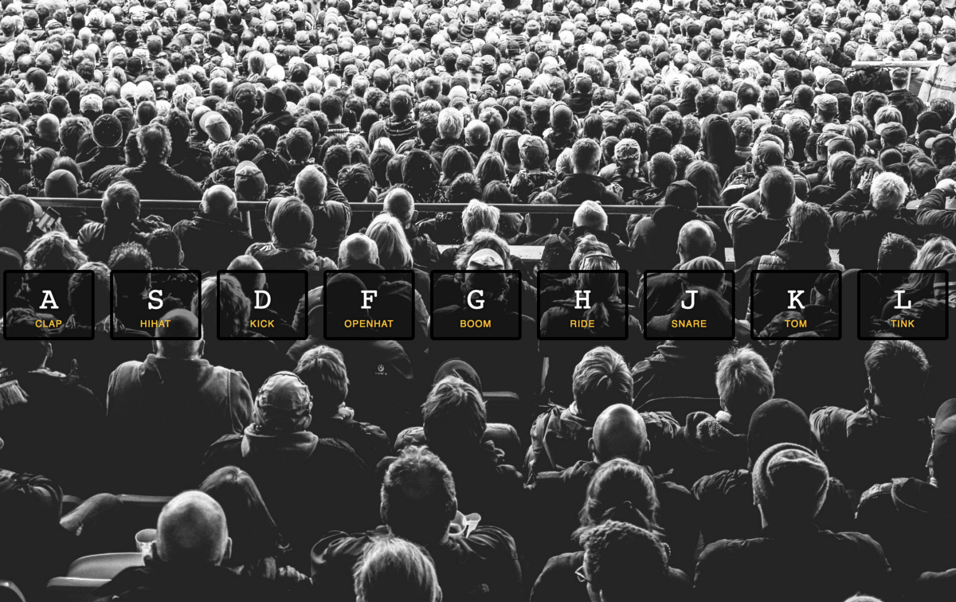
Спасибо за внимание

